Slide 1
Emparejamientos en partidas oficiales de Counter-Strike
Minería de Datos
Jonathan Cartagena

Slide 2
Introducción
Los videojuegos son un área rica para la examinación de datos debido a su naturaleza digital. Ejemplos notables como la compleja economía en línea de EVE, el incidente de sangre corrupto de World of Warcraft e incluso los autos automovilísticos Grand Theft Auto nos dicen que la ficción está más cerca de la realidad de lo que realmente creemos. Se puede obtener una idea de la lógica y la toma de decisiones que enfrentan los jugadores cuando se colocan en escenarios hipotéticos y virtuales.

Slide 3
Objetivos
Encontrar un modelo predictivo para los bonus en partidas oficiales.
Objetivos Específicos
Buscar conjuntos de datos que ayuden a generar la predicción
Segmentar y analizar variables en los conjuntos de datos
Evaluar resultados del modelo encontrado

Slide 4
Metodología KDD
Selección de Datos
Pre-Procesamiento
Transformación
Data Mining
Interpretacion y Evaluacion

Slide 5
Hipotesis
Las partidas de emparejamiento no demuestran la mayoría de las veces el nivel de los jugadores en distintas ligas, esto debido al mal juego colectivo con otro jugadores y sistemas de puntuación fijados.

Slide 6
Dataset
mapa | ata_side | vic_side | hp_dmg | arm_dmg | bomba_sitio | hitbox | eq_ganador | ct_eq_val | t_eq_val
de_dust2 | Terrorist | CounterTerrorist | 18 | 0 | A | RightLeg | Terrorist | 12400 | 4700
de_dust2 | Terrorist | CounterTerrorist | 22 | 1 | A | Chest | Terrorist | 12400 | 4700
de_dust2 | Terrorist | CounterTerrorist | 29 | 1 | A | Stomach | Terrorist | 12400 | 4700

Slide 7
Variables de Entrada
mapa: El mapa oficial en el que se jugó el partido.
ata_side: El equipo en el que está atacando el jugador que causó daño a la víctima. Puede ser terrorista o antiterrorista.
vic_side: El lado en el que estaba la víctima. Puede ser terrorista o antiterrorista.
hp_dmg: El daño total se reparte en ese duelo a la víctima. Cada jugador comienza la ronda con 100 hp máx.
arm_dmg: El daño total se aplicó a kevlar. Tres cosas a tener en cuenta: 1. Kevlar es un artículo opcional que los jugadores eligen comprar 2. Kevlar solo protege el área del pecho y 3. El daño a Kevlar ya se contabiliza en hp_dmg, es decir, si hp_dmg = 50 y arm_dmg = 50, el El jugador solo ha perdido 50 CV y ​​aún está vivo.
bomb_sitio: El sitio donde se coloca la bomba (solo A o B) y vacío si bomba_plantada es falso.
hitbox: el área del cuerpo en la que se golpeó a la víctima.
eq_ganador: El equipo que ganó al final de esa ronda.
ct_eq_val: Valor total del equipamiento del equipo contra-terrorista (arma + granadas + armadura + utilidades) después del tiempo de compra.
t_eq_val: Valor del equipo total del equipo terrorista (arma + granadas + armadura + utilidades) después del tiempo de compra.

Slide 8
Variables de Salida
bonus: Valor que se asignara al jugador después de la ronda jugada, puede ser 1 o 2

Slide 9
Limpieza
Variable | Tipo | Valor
mapa | Nominal | de_cache: 1 de_dust2: 2 de_mirage: 3 de_inferno, de_cbble, de_overpass, de_train: 4
ata_side | Nominal | CounterTerrorist: 1 Terrorist: 2
vic_side | Nominal | CounterTerrorist: 1 Terrorist 2
hp_dmg | Ordinal | Entre 1-9: 1 Entre 29-34: 2 Entre 35-58: 3 Entre 59-100: 4
arm_dmg | Ordinal | 0 daño: 1 Entre 1-7: 2

Slide 10
Limpieza
Variable | Tipo | Valor
bomba_sitio | Nominal | No plantada: 1 Plantada en A: 2 Plantada en B: 3
hitbox | Nominal | Cheast: 1 Generic: 2 Head: 3 LeftArm, RightArm: 4 LeftLeg, RightLeg: 5 Stomach: 6
eq_ganador | Nominal | CounterTerrorist: 1 Terrorist: 2
bomba_sitio | Nominal | No plantada: 1 Plantada en A: 2 Plantada en B: 3

Slide 11
Limpieza
Variable | Tipo | Valor
eq_ganador | Nominal | CounterTerrorist: 1 Terrorist: 2
tipo_ronda | Nominal | ECO: 1 FORCEBUY, PISTOL_ROUND, SEMIECO: 2 NORMAL: 3

Slide 12
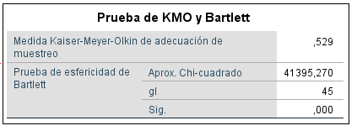
Análisis Factorial
Como la sig. <0.05, se rechaza la H0 (Hipótesis nula). También se puede observar que la prueba de KMO es mayor a 0.5, que indica no rechazar la H0, teniendo sentido realizar un Análisis Factorial.
Determinante 0,131

Slide 13
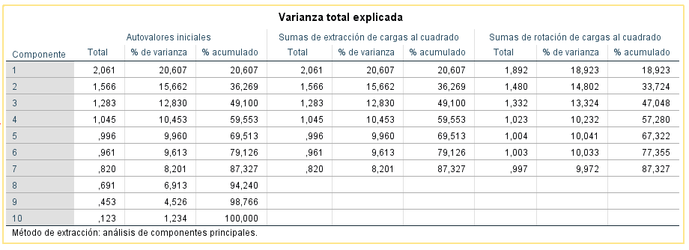
Varianza Total Explicada

Slide 14
Matriz de Componentes Rotados
Matriz de Componentes Rotados
 | Componentes
 | 1 | 2 | 3 | 4 | 5 | 6 | 7
mapa | -0,003 | 0,029 | -0,025 | -0,013 | 0,994 | -0,016 | 0,012
ata_side | 0,965 | -0,053 | 0,005 | 0,029 | -0,001 | 0,024 | 0,027
vic_side | -0,964 | 0,059 | 0,003 | -0,001 | 0,004 | -0,019 | -0,043
hp_dmg | 0,011 | -0,850 | 0,176 | -0,110 | -0,053 | -0,018 | 0,069
aim_dmg | -0,026 | -0,159 | 0,846 | 0,051 | 0,041 | 0,025 | 0,036
bomba_sitio | 0,023 | -0,005 | 0,016 | 0,989 | -0,013 | 0,011 | 0,002
hitbox | 0,058 | -0,097 | 0,075 | 0,003 | 0,012 | -0,001 | 0,989
eq_ganador | 0,036 | -0,016 | -0,024 | 0,012 | -0,016 | 0,997 | -0,001
tipo_ronda | 0,053 | 0,389 | 0,674 | -0,045 | -0,102 | -0,074 | 0,070
bonus | -0,151 | 0,752 | 0,354 | -0,163 | -0,014 | -0,043 | -0,072
Método de extracción: análisis de componentes principales.
Método de rotación: Varimax con normalización Kaiser.
La rotación ha convergido en 5 iteraciones.

Slide 15
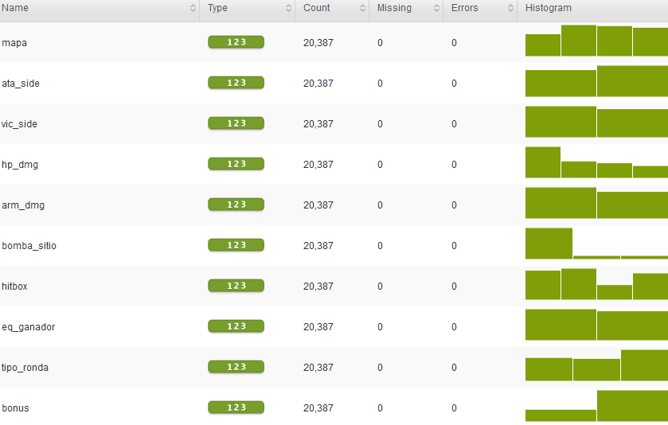
Modelamiento

Slide 16
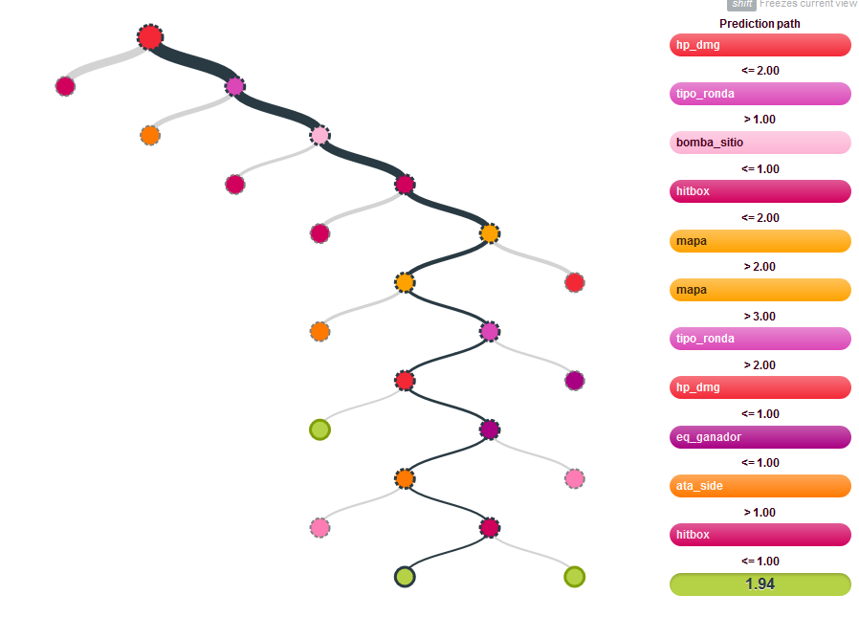
Arbol de Decision (Bigml)

Slide 17
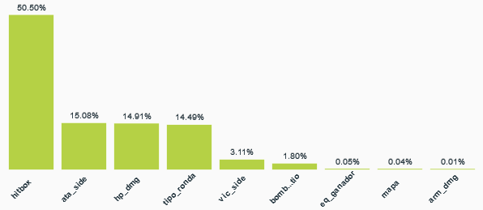
Predictores

Slide 18
Naive Bayes (Sklearn)
data = pd.read_csv("dataset_v6.csv",header=0)
data['split'] = np.random.randn(data.shape[0],1)
msk = np.random.rand(len(data)) <=0.8
train = data[msk]
test = data[~msk]
prediction_var=['mapa','ata_side','vic_side','hp_dmg','arm_dmg','bomba_sitio','hitbox','eq_ganador','tipo_ronda','bonus']
x_train = train[prediction_var]
y_train = train.Loan_Status
x_test = test[prediction_var]
y_test = test.Loan_Status
modelNB = GaussianNB()
modelNB_scores = cross_val_score(modelNB, x_train, y_train, cv=10, scoring='accuracy')
modelNB.fit(x_train, y_train)
print(modelNB_scores.mean())
predicted = modelNB.predic(x_test)
Output:
0.9125137762

Slide 19
Conclusiones
El modelo que ha obtenido un mayor puntaje es el Decision Tree el cual tiene un 93% del puntaje en la predicción lo cual permite ver que es el mejor modelo para predecir.
Se concluye que el modelo más acertivo para este caso es el modelo de árboles obtenido en Bigml tanto que el sistema actual tiene un gran porcentaje de aceptación. Así también es mejorar el porcentaje asertivo generando diferentes iteraciones y mejorar el modelo limpiando los histogramas de manera correcta y probar nuevas interacciones.

